Slide 1


Controle de Versão
DSc. Breno de França

Slide 2



Controle de Versão de Artefatos
Workspace (Local)
ADD (Adicionar)
Repositório de Artefatos (Servidor)
Workspace (Local)
Commit (Submeter)
Update (Recuperar)
Workspace (Local)

Slide 3
Conceitos
Versão (Revisão): Atributo que define o estado de um artefato após a criação ou após um conjunto de alterações
Em teoria “revisão” e “versão” são dois conceitos distintos, mas na prática podem ser utilizados da mesma forma.
Repositório: Local (host/diretório) onde os artefatos são armazenados e mantidos sob controle de versão.
Workspace: Cópia local (perspectiva do usuário) do repositório de artefatos, cujas versões podem ou não estar sincronizadas ao repositório.

Slide 4
Conceitos
Add (Compartilhar): Estabelecer que um determinado artefato está sob controle de versão.
Commit (Check-in): Submeter uma nova versão de um artefato ao repositório.
Update (Check-out): Recuperar uma versão de um artefato do repositório.
Histórico (Log): Conjunto de revisões de um artefato ordenado pelas datas de cada alteração.

Slide 5






Ferramental de Apoio

Slide 6
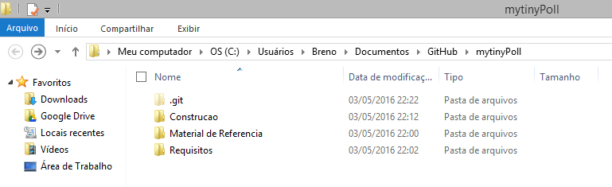
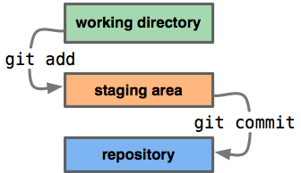
Controle de Versão
Compartilhamento de Artefatos
Diretório Local (Workspace)

Slide 7
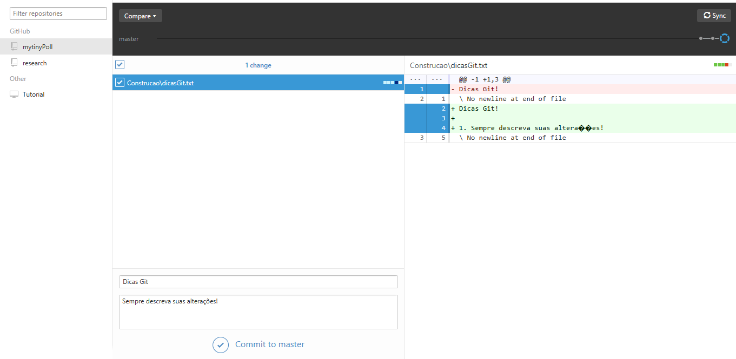
Controle de Versão
Compartilhamento de Artefatos

Slide 8
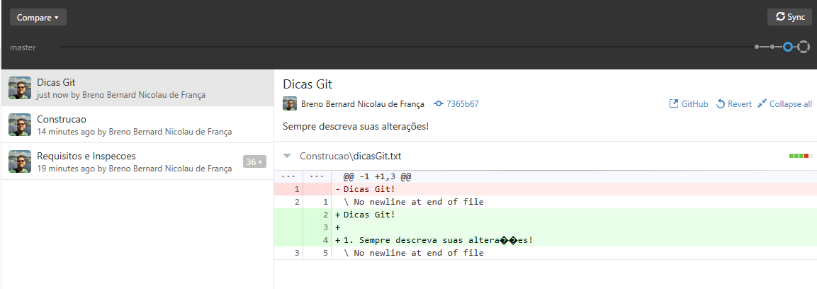
Controle de Versão
Compartilhamento de Artefatos

Slide 9
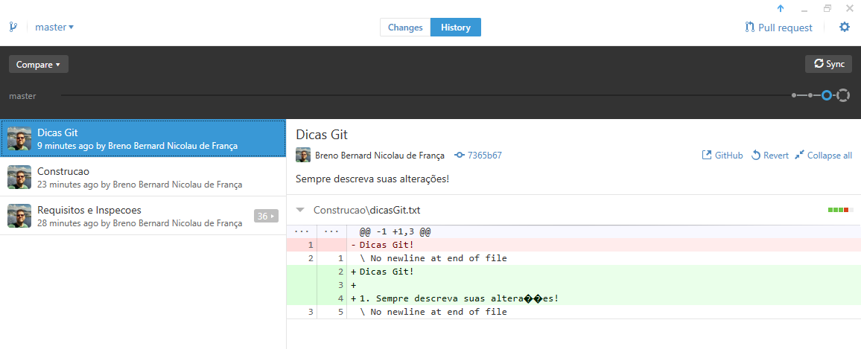
Controle de Versão
Visualização de histórico de revisões
Comparando versões em um mesmo branch

Slide 10
Controle de Versão
Voltar Versões

Slide 11
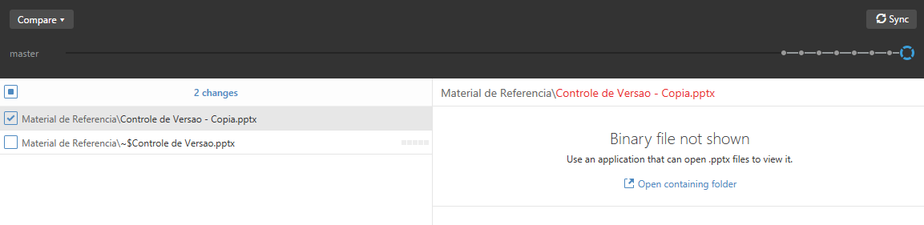
Controle de Versão
Remover/Excluir Arquivos

Slide 12
Controle de Versão
Retirar do controle de versão
Arquivo .gitignore
Arquivo que descreve arquivos a serem ignorados pelo controle de versão:
Explicitamente
Padrão de formato
Ex:
# Arquivos a serem ignorados
Material de Referencia\aula.pdf
Requisitos\Checklist\*
*.ini
Mais sintaxe em: git-scm.com/docs/gitignore

Slide 13
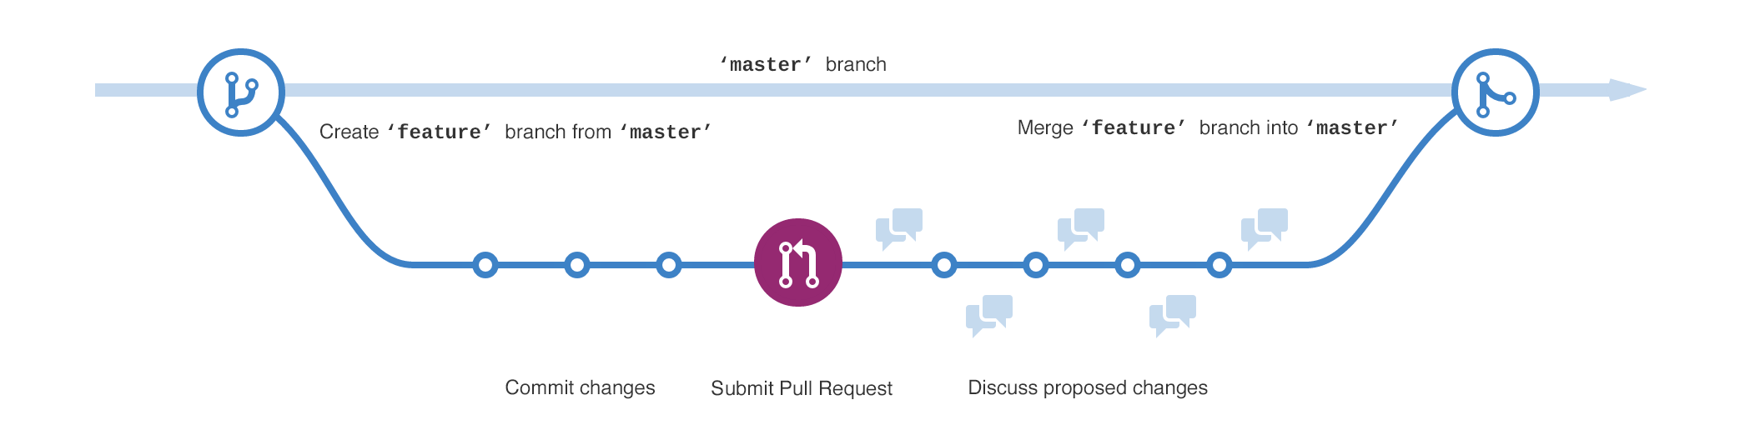
Controle de Versão
Separar (branch) e Unificar (merge) versões

Slide 14
Controle de Versão
Cenários comuns de trabalho em equipe
Dois usuários realizam check-in em dois arquivos distintos para a mesma finalidade
Um deles deveria ser apagado
Realizar a comparação
Realizar as alterações
Atualizar o documento a ser mantido com as alterações (check-in)
Apagar o documento a ser descartado (delete)
Um usuário submete uma versão equivocada ao repositório e sobrescreve a versão correta
Revert
Mesma situação da 2, mas após várias sobreposições
Revert do arquivo até a revisão correta

Slide 15
Controle de Versão
Cenários comuns de trabalho em equipe
Dois usuários realizam alterações distintas no mesmo documento
Atualizar o repositório
Realizar a comparação
Comunicar o conflito para o outro usuário
Realizar as alterações para acomodar as mudanças de ambos usuários
Atualizar o documento com ambas as alterações (check-in)

Slide 16
Controle de Versão
Boas práticas
Manter sempre o repositório atualizado (sincronizado)
Atualizar (sync) dos arquivos antes de utilizar e/ou modificar
Inserir comentário listando as alterações realizadas
Não adicionar itens ao repositório que não pertençam ao projeto
Evitar ter muitas pastas/itens compartilhados dentro de um mesmo repositório
Não realizar testes no repositório do projeto
Ao realizar branches e merges, ou ainda grandes modificações em arquivos compartilhados, comunicar (Pull Request) aos interessados antes de realizar a operação
A cada novo release, criar um branch e realizar o merge com o master ao final do release
O branch master deve SEMPRE estar com uma versão funcional!
Cada macaco no seu galho! Ops... Cada sub-equipe com seu branch!

Slide 17
Estrutura de Diretórios
Nos repositórios de artefatos criados com o Git deve ser definida a Estrutura de Diretórios a ser utilizada pela equipe de desenvolvimento.
Projeto
Construção
Requisitos
Modelo de Dados
Artefatos
Casos de uso
Codificação
Inspeção
Modelos Adicionais
Testes Funcionais
Testes

Slide 18
Controle de Versão
DSc. Breno de França

Slide 19
Ferramental de Apoio
Servidor de Controle de Versões
VisualSVN Server (Windows)
Instalação
Gerenciamento de Repositórios
Gerenciamento de Permissões
http://www.visualsvn.com/server
Cliente de Controle de Versões
Tortoise SVN (Windows, Linux, Mac OS)
Compartilhamento de Artefatos
Check-in e check-out
Visualização de histórico de revisões
Comparação de versões
E outras funcionalidades (Merge, Branch, Revert...)
http://tortoisesvn.tigris.org

Slide 20
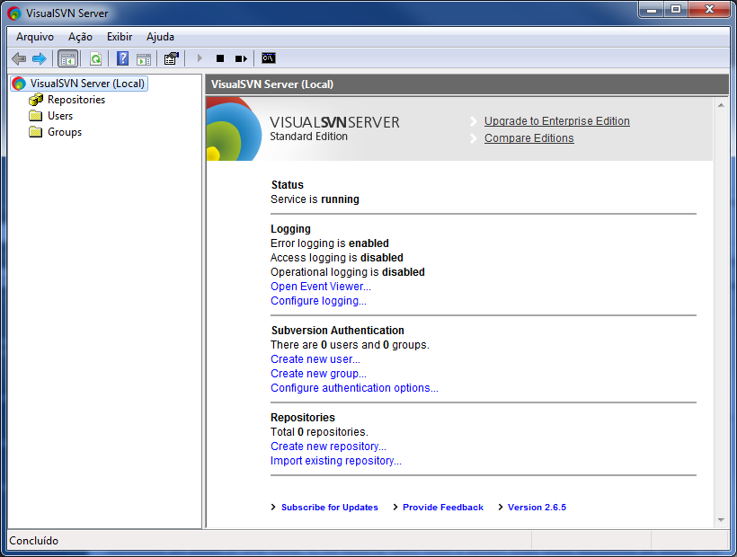
VisualSVN Server
Instalação
Server + Manager
Standard
Next, next, next... Finish!
Gerenciamento de
Repositórios
Gerenciamento de
Permissões

Slide 21
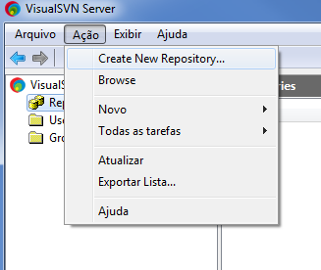
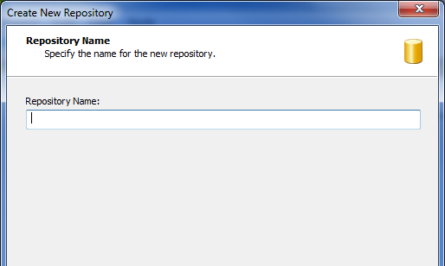
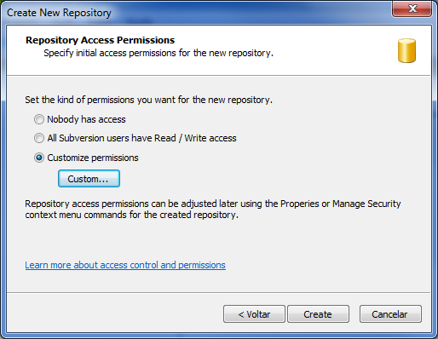
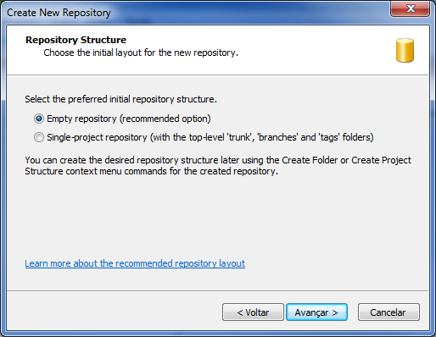
VisualSVN Server
Gerenciamento de Repositórios

Slide 22
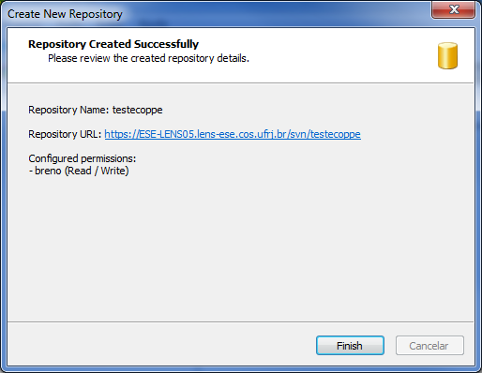
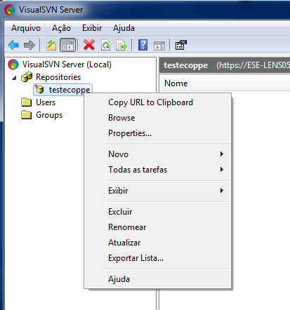
VisualSVN Server
Gerenciamento de Repositórios
...
Gerenciamento
de Permissões

Slide 23
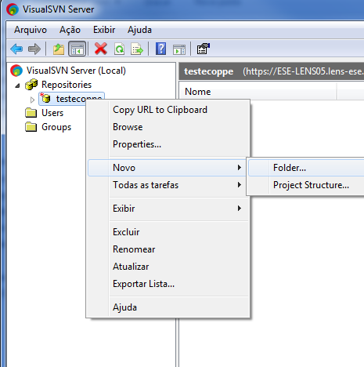
VisualSVN Server
Gerenciamento de Repositórios (Organização do Projeto)
Projeto
Produção
Gerenciamento
Elaboração
Modelagem de Processos
Construção
Atas e Termos
Cronogramas
Requisitos
Modelo de Dados
Artefatos
Casos de uso
Referências
Modelos elicitados
Modelos validados
Documentos de Modelagem
Referências
Codificação
A Estrutura de Diretórios do projeto será apresentada mais adiante.

Slide 24
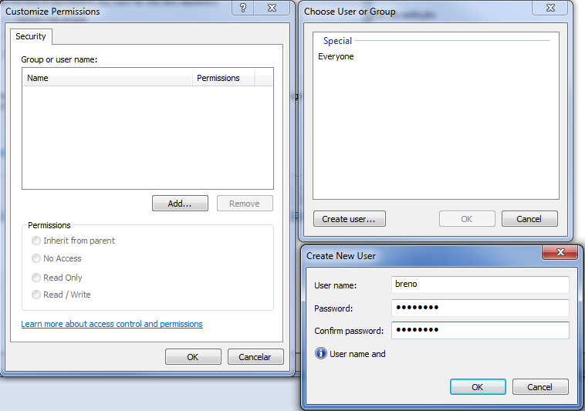
VisualSVN Server
Gerenciamento de Permissões

Slide 25
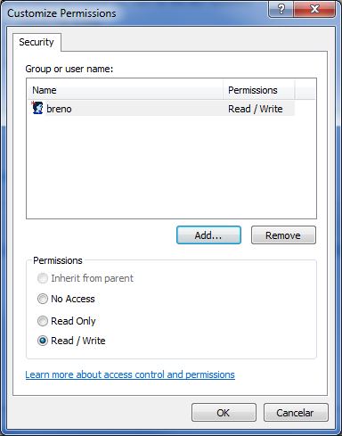
VisualSVN Server
Gerenciamento de Permissões

Slide 26
Tortoise SVN
Instalação
Next, next, next... Finish!
Compartilhamento de Artefatos
Check-in e check-out
Visualização de histórico de revisões
Comparação de versões
E outras funcionalidades (Merge, Branch, Revert...)
Cuidados!

Slide 27
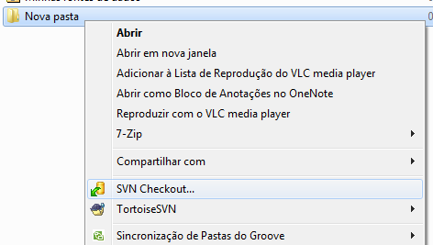
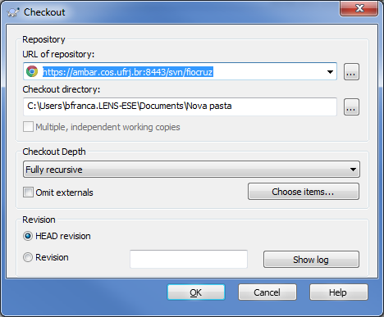
Tortoise SVN
Instalação
Next, next, next... Finish!
Primeiro acesso ao repositório

Slide 28
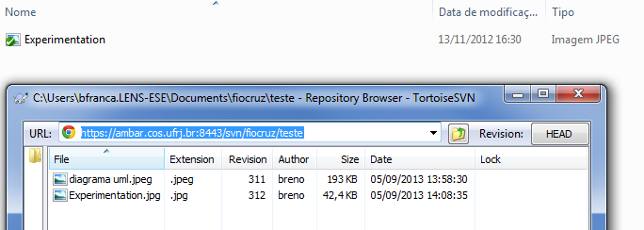
Tortoise SVN
Cuidados!
Mesmo estando embutido no organizador de arquivos (Windows Explorer), as funções sobre os arquivos tem efeitos distintos.
Renomear arquivo: ao renomear um arquivo no workspace, o SVN entenderá que você incluiu um arquivo novo e começará um novo histórico de revisões, após o primeiro compartilhamento.
Para renomear: TortoiseSVN → Rename...
Excluir arquivo: ao excluir um arquivo no worskpace, o SVN mantém o arquivo no servidor.
Para excluir: TortoiseSVN → Delete
Workspace
Repositório

Slide 29
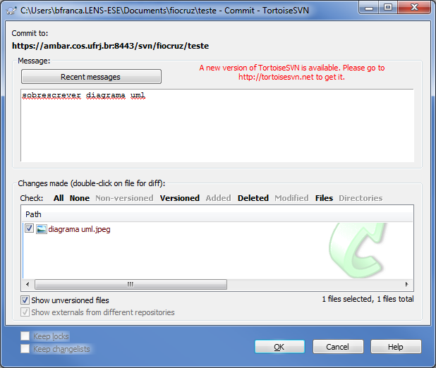
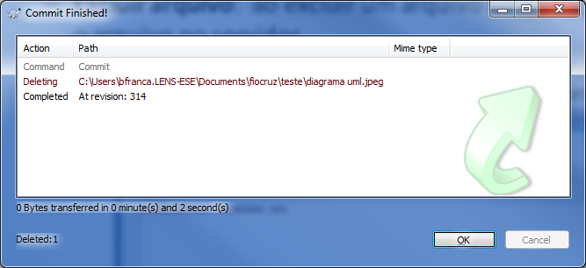
Tortoise SVN
Cuidados!
Excluir arquivo: Se fizer check-in em um diretório com um arquivo excluído somente local, o SVN pede para explicitar a exclusão do arquivo no repositório
O histórico do item excluído via “TortoiseSVN → Delete” é mantido

